Slide 1
ЗИДАЊЕ СКАДРА
Народна епска пјесма
Notes:
NOTE:
To change the image on this slide, select the picture and delete it. Then click the Pictures icon in the placeholder to insert your own image.

Slide 2
Подсјетимо се!
Народна књижевност јавила се у прадавна имена кад се још уобличавао људски говор.
Појам НАРОДНА значи да је неку причу или пјесму саставио народ, да је она колективна творевина.
УСМЕНА значи да се преносила усменим путем, тј. с кољена на кољено, с генерације на генерацију.
Народна књижевност је у почетку чувана само памћењем, а касније је записивана од народних пјевача и приповједача.
Највећи број народних пјесама и прича српског народа записао је Вук Стефановић Караџић.

Slide 3
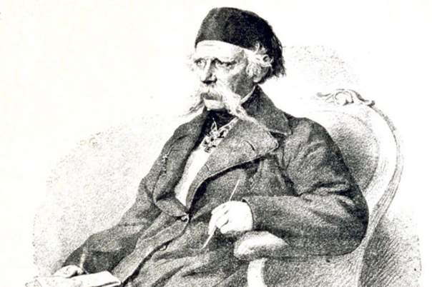
Народна књижевност дијели се на:
народну поезију и
народну прозу
Вук Стефановић Караџић подијелио је народну поезију на:
епске народне пјесме /мушке, јуначке, десетерачке/,
лирске народне пјесме /женске/ и
епско-лирске /пјесме на „међи“ епских и лирских пјесама/

Slide 4
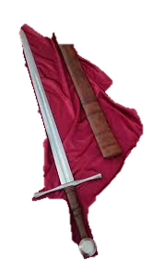
Епска народна поезија
Значајну улогу у историји нашег народа имала је епска пјесма која је одржала сјећање на давно изгубљену државу, ширила култ државности лозе Немањића и величала јунаштво и подвиге српских јунака.
Вук Караџић је ове пјесме назвао мушке, јуначке или десетерачке.
Испјеване су десетерцу и пјеване уз гусле.
Народне епске пјесме одликују се развијеном фабулом, говоре о прошлим догађајима и развијају родољубива осјећања.

Slide 5
Подјела епских пјесама:
Према догађајима приказаним у епским пјесмама, Вук их је подијелио на :
пјесме најстаријих, пјесме средњих и пјесме новијих времена.
ЕПСКЕ НАРОДНЕ ПЈЕСМЕ ЧЕШЋЕ СЕ ДИЈЕЛЕ НА ЦИКЛУСЕ ИЛИ КРУГОВЕ:
НЕИСТОРИЈСКИ ЦИКЛУС ПЈЕСАМА
ПРЕТКОСОВСКИ ЦИКЛУС ПЈЕСАМА
КОСОВСКИ ЦИКЛУС ПЈЕСАМА
ЦИКЛУС ПЈЕСАМА О МАРКУ КРАЉЕВИЋУ
ПОКОСОВСКИ ЦИКЛУС
ХАЈДУЧКИ И УСКОЧКИ ЦИКЛУС
ЦИКЛУС ПЈЕСАМА О ОСЛОБОЂЕЊУ СРБИЈЕ И ЦРНЕ ГОРЕ

Slide 6
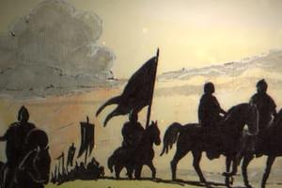
ПРЕТКОСОВСКИ ЦИКЛУС
________________________________________________________
Преткосовски циклус епских пјесама описује историјски период и догађаје прије Косовског боја (28. јуна 1389).
Пјесме овог циклуса су међу најстаријим записаним пјесмама.
У преткосовским пјесмама историја и легенда се преплићу.
У њима су опјевани Немањићи и Мрњавчевићи.
Најпознатије пјесме овог циклуса су: Урош и Мрњавчевићи, Зидање Скадра, Женидба Душанова, Женидба краља Вукашина и друге.
Историји су познати Вукашин Мрњавчевић, отац Марка Краљевића, крунисан за краља и савладара Урошевог, и његов брат Угљеша, који постаје деспот серске области.
Они су страдали у бици на Марици (26. септембра 1371. године).
Гојко Мрњавчевић није историјски лик, али га народни пјевач уводи као супротност браћи.

Slide 7
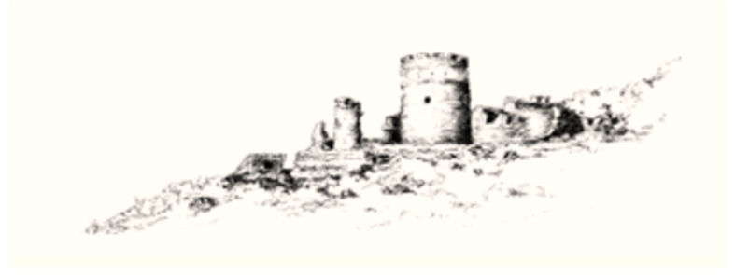
ЗИДАЊЕ СКАДРА
_____________________________________________________________
Скадар, град на југоисточном дијелу Скадарског језера, подигнут је још у трећем вијеку и његова историја није ни у каквој вези са Мрњавчевићима.
Пјесму Зидање Скадра испјевао је Старац Рашко, а забиљежио Вук Караџић.
Јакоб Грим је ову пјесму превео на њемачки језик и рекао да је једна од најдирљивијих пјесама свих народа и свих времена.
Она је заснована на вјеровањима народног пјевача да се за изградњу неке грађевине мора вишим силама приложити велика жртва.
Овај мотив је за свој роман „На Дрини ћуприја“ искористио и наш нобеловац Иво Андрић.

Slide 8
„Они су знали да је мост подигао велики везир Мехмед-паша, чије је родно село Соколовићи ту,
иза једне од ових планина које окружују мост и касабу. Само везир је могао дати све што треба да се ово трајно чудо од камена сагради.
(Везир – то је нешто сјајно, крупно, страшно и нејасно у свести дечака.) Зидао га је Раде Неимар, који је морао живети стотинама година да би саградио све што је лепо и трајно по српским земљама, легендарни и стварно безимени мајстор каквог свака маса замишља и жели, јер не воли да много памти ни многима да дугује, чак ни у сећању.
Знали су да је градњу ометала вила бродарица, као што је одувек и свуда понеко ометао сваку градњу, и ноћу рушила оно што је дању саграђено. Док није »нешто« проговорило из воде и саветовало Раду Неимару да нађе двоје нејаке деце, близнади, брата и сестру, Стоју и Остоју по имену, и да их узида у средње стубове моста. Одмах је почело тражење такве деце по целој Босни. Обећана је награда ономе ко их нађе и доведе.
Најпосле су сејмени пронашли у једном удаљеном селу двоје близнади, при сиси, и отели их силом везирове власти; али кад су их повели, мајка није хтела да се одвоји од њих, него је кукајући и плачући, неосетљива за псовке и ударце, посртала за њима све до Вишеграда.
Децу су узидали, јер друге није могло бити, али Неимар се, како кажу, сажалио и оставио на стубовима отворе кроз које је несрећна мајка могла да доји своју жртвовану децу. То су ови фино срезани слепи прозори, уски као пушкарнице, у којима се сада гнезде дивљи голубови. Као спомен на то већ стотинама година тече из зида мајчино млеко. То су они бели, танки млазеви, што у одређено доба године цуре из беспрекорних саставака, и види им се неизбрисив траг на камену.
(Представа о женином млеку изазива у дечијој свести нешто што им је и сувише блиско и отужно а исто тако нејасно и тајанствено као и везири и неимари, и што их збуњује и одбија.)
Те млечне трагове по стубовима стружу људи и продају као лековит прах женама које после порођаја немају млека.»

Slide 9
МОТИВСКА СТРУКТУРА ПЈЕСМЕ
МОТИВ ГРАДА
МОТИВ ЖРТВОВАЊА
МОТИВ ИЗДАЈЕ
МОТИВ ЉУБАВИ
МОТИВ ОЧАЈА
МОТИВ МАЈЧИНСКЕ ПОЖРТВОВАНОСТИ
ТЕМА: Зидање Скадра на ријеци Бојани кроз
жртвовање младе жене, супруге и мајке, као нечег
напредног што ће одржати темеље града Скадра.

Slide 10
Главни тренуци у развоју радње:
Браћа Мрњавчевићи – Вукашин, Угљеша и Гојко, покушавају зидати град Скадар на ријеци Бојани;
Вила захтијева жртву – Стоју и Стојана;
Тражење Стоје и Стојана;
Вила поставља тежи услов;
Договор браће;
Гојко и Гојковица су преварени;
Гојковица је узидана у темеље града;
Молба младе Гојковице;
Неимар испуњава молбу и
Легенда о чудотворном млијеку

Slide 11
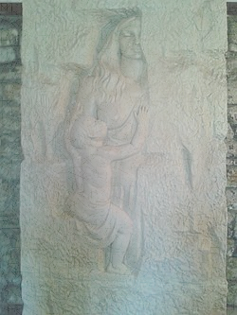
ЛЕГЕНДА је у књижевности прича у прози или стиху
у којој су испреплетени историјски подаци са фантастичним
догађајима. То је прича о необичном догађају.
У посљедњим стиховима пјесме Зидање Скадра народни пјевач каже
да на мјесту гдје је зазидана Гојковица и даље „иде рана“ као лијек
мајкама које немају млијека за своју дјецу.

Slide 12
ЛИКОВИ У ПЈЕСМИ
Браћа Мрњавчевићи – Вукашин, Угљеша и Гојко;
љубе браће Мрњавчевића;
слуга Десимир;
Раде неимар и
вила.
ПОЗИТИВНИ ЛИКОВИ: млада Гојковица и Раде неимар.
НЕГАТИВНИ ЛИКОВИ: краљ Вукашин, деспот Угљеша, вила, слуга Десимир и војвода Гојко.

Slide 13
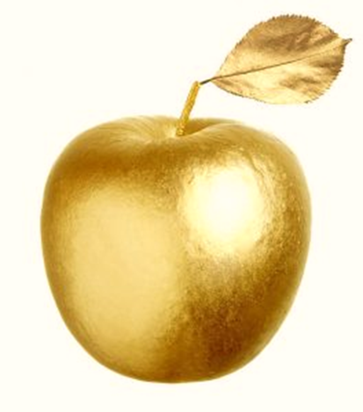
Стилске фигуре
СТАЛНИ ЕПИТЕТИ: чедо драго, вјерни слуга, вјерна љуба, бијели двори, чудо велико, бијеле руке, танана невјеста, љута гуја, нејаки Јово.
АЛЕГОРИЈА је ријеч грчког поријекла, што значи другачије говорити, сликовито причати.
То је проширена метафора, стилска фигура која настаје када се метафора прошири на цијелу слику, пјесму или причу.
Алегорија је честа у баснама, када се кроз животиње исказују особине људи.
„Зло је моја, вјернице љубо!
Имао сам од злата јабуку,
Па ми данас паде у Бојану,
Те је жалим, прегорет не могу!“

Slide 14
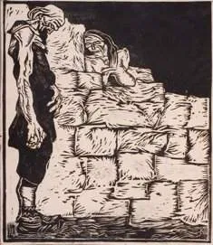
Контраст: браћа Мрњавчевићи граде град, а вила ноћу руши саграђено
(„што мајстори за дан га саграде / то све вила за ноћ обаљује“);
Слуга Десимир тражи близанце, али их не налази;
Браћа поново покушавају да саграде град, али вила не да темељ подигнути;
Изговор јетрвица, послушање младе Гојковице.
Градација: Гојко рони сузе, „имао сам од злата јабуку“, Гојковицу одводе, уграђују
је до појаса, молба и очајање младе невјесте, пожртвованост мајке, Гојковица је
уграђена у темеље града.

Slide 15
Непознате ријечи:
__________________________
земан – вријеме;
дори до – чак до;
интови – кочије, фијакери;
харчити – трошити, расипати;
кротко – смирено, добродушно, благо;
прегорети – прежалити, пребољети;
љуба – жена;
вајда – корист;
ложница – кревет;
зазор – стид, срамота;
неимар – градитељ.

Slide 16
ДОМАЋИ ЗАДАТАК
1. Опиши ликове у пјесми Зидање
Скадра.
2. Наведи три поруке пјесме.

Slide 17
ХВАЛА НА ПАЖЊИ!

Slide 18
ЈУ ОШ „БРАНКО РАДИЧЕВИЋ“
ШКОЛСКИ ЧАС – СРПСКИ ЈЕЗИК
НАСТАВНИК: ЈЕЛЕНА СЕКУЛИЋ
РАЗРЕД: VI
ВРИЈЕМЕ РЕАЛИЗАЦИЈЕ: 20. МАЈ 2020. ГОДИНЕ

